Slide 1
Поиск максимального пересечения окружностей и прямоугольников
Годовой проект по информатике
Борисенко Николай, 10-7 класс

Slide 2
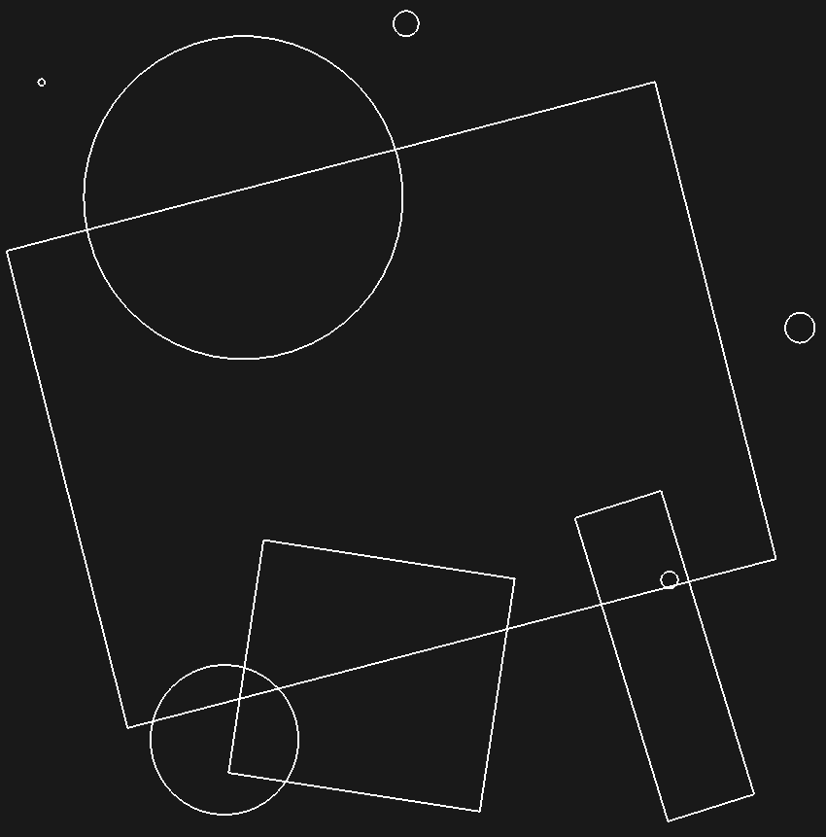
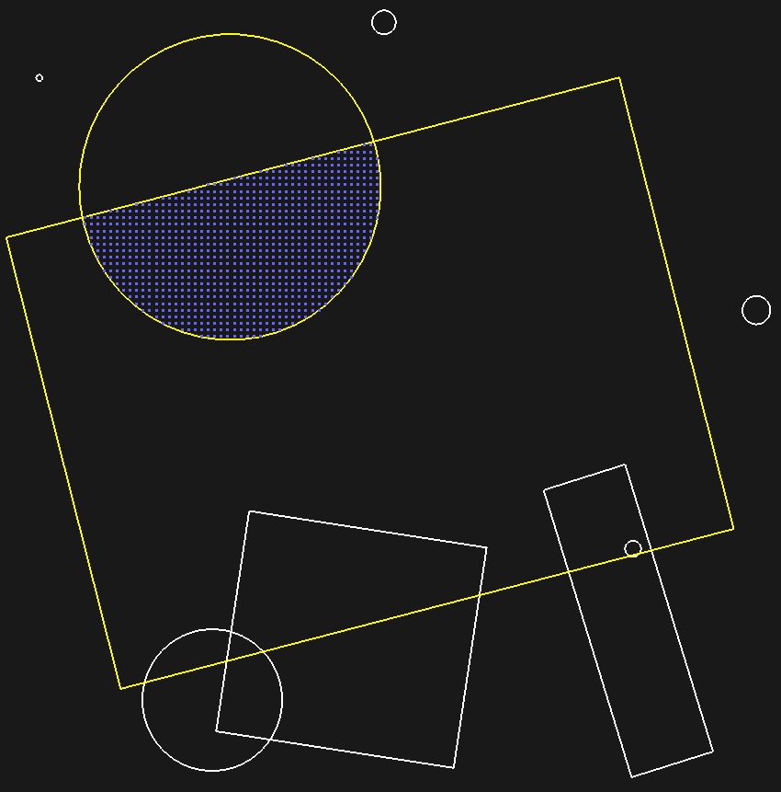
Постановка задачи
Даны прямоугольники и окружности. Найти такую пару прямоугольник-окружность, что фигура, находящаяся внутри прямоугольника и окружности, имеет максимальную площадь.
хочу

Slide 3
Входные и выходные данные
Входные данные
Выходные данные
они как-то пересекаются
окружность и прямоугольник из уже заданных

Slide 4
Входные данные. Как задаются фигуры?
Окружность:
Центр
Точка на окружности
Прямоугольник:
Одна вершина
Другая вершина
Точка на противоположной прямой
A(xa; ya)
A(xa; ya)
О(x0; y0)
C(xc; yc)
B(xb; yb)

Slide 5

Математическая модель
Точка внутри окружности?
Уравнение окружности: (x - x₀)² + (y - y₀)² = R²
(x_{А} - x₀)² + (y_{А} - y₀)² ≤ R² Да!
(x_{А} - x₀)² + (y_{А} - y₀)² > R² Нет.
A(x_{A}; y_{A})

Slide 6

Математическая модель
Точка внутри прямоугольника?
b₁ > b₂ b₃ > b₄
прямая 1
y_{A} < k₁*x_{A} + b₁ y_{A} > k₂*x_{A} + b₂ y_{A} < k₃*x_{A} + b₃ y_{A} > k₄*x_{A} + b₄
прямая 3
прямая 4
A(x_{A}; y_{A})
Да!
Иначе - нет.
прямая 2

Slide 7
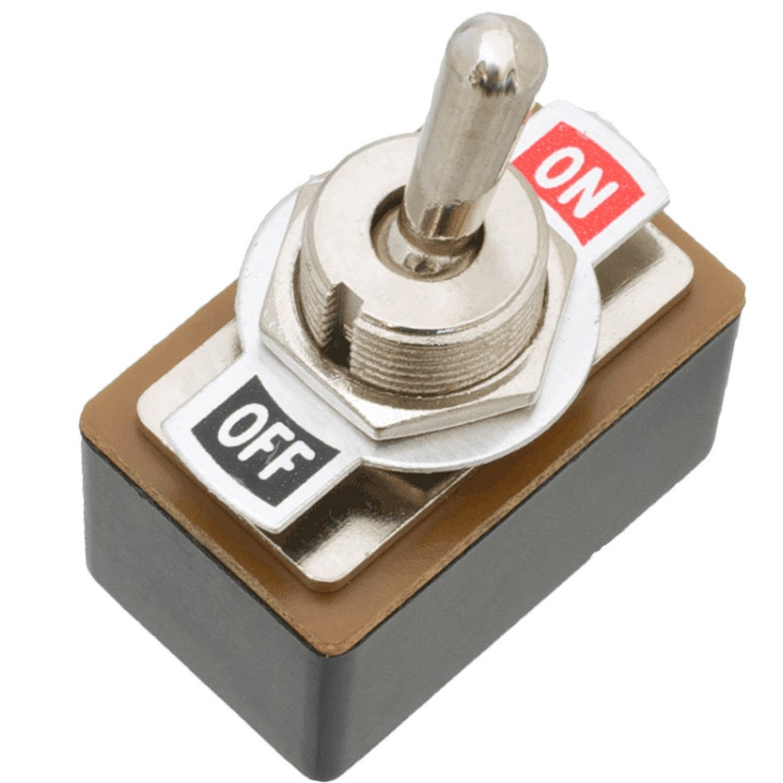
Структура данных
GRID
CirclesList
QuadsList
PROBLEM_TEXT
Point | Point | Point
Point | Point | Point
Point | Point | Point
Circle | Circle | Circle
Circle | Circle | Circle
Circle | Circle | Circle
Quad | Quad | Quad
Quad | Quad | Quad
Quad | Quad | Quad
PROBLEM_CAPTION
dSize
np
accuracy
maxArea
resultCircle
resultPointIntersection
axis (тип boolean)
pointsInside
resultQuad
Point | Point | Point
Point | Point | Point
Point | Point | Point
Point | Point | Point
Point | Point | Point
Point | Point | Point
pointsInside
Point | Point | Point
Point | Point | Point
Point | Point | Point
x
y
(отрисовка осей)

Slide 8
Структура данных. Фигуры
Circle
Quad
a
b
double
R
Point
p1
pointsInside
Point
p2
вершины
Point
p0
Point | Point | Point
Point | Point | Point
Point | Point | Point
Point
p3
Point
p4
pointsInside
Point | Point | Point
Point | Point | Point
Point | Point | Point
Line
line1
x0
y0
Line
line2
стороны
Line
line3
double
Line
line4

Slide 9
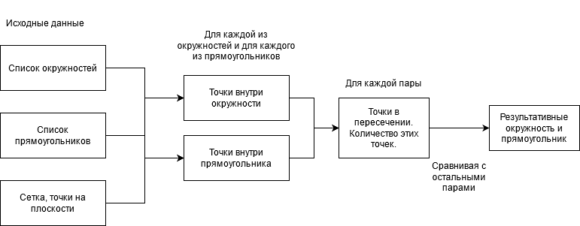
Метод решения

Slide 10
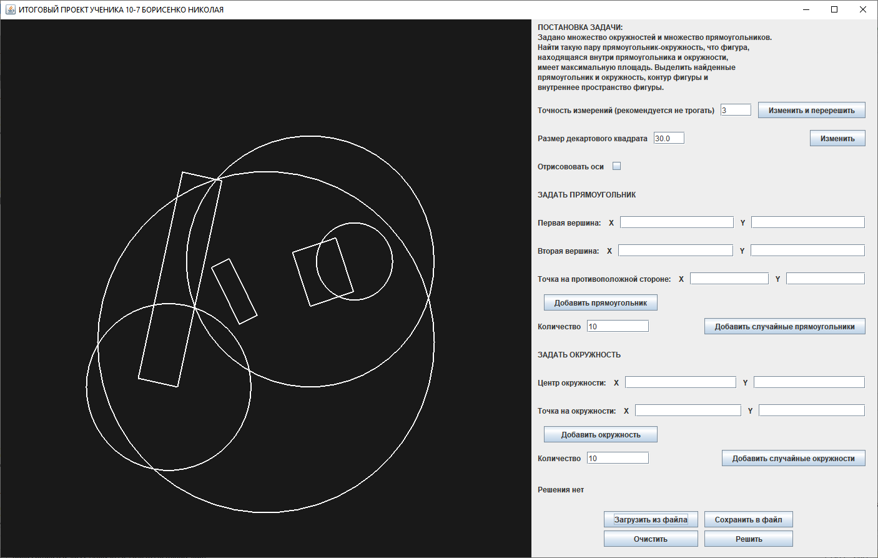
Пример работы программы
type 2
dSize 30.0
QuadsList
(3,0; 4,0), (5,0; -2,0), (8,1; 5,0)
(-1,0; -3,0), (-3,0; -4,0), (-4,4; 3,2)
(-10,0; -11,0), (-5,0; 12,0), (-14,0; -8,0)
CirclesList
(5,0; 3,0), (-9.0; 3.0)
(0,0; -6,0), (1.0; 13.0)
(-11,0; -11,0), (-2.1; -8.3)
(10,0; 3,0), (12.2; -0.7)

Slide 11
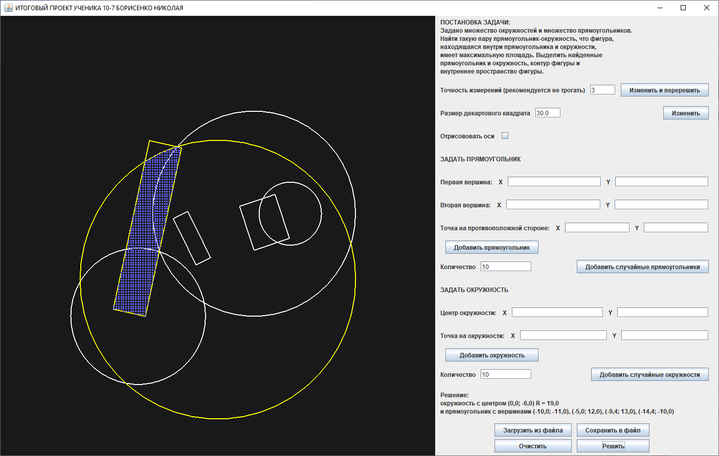
Пример работы программы
Решение: окружность с центром (0,0; -6,0) R = 19,0 и прямоугольник с вершинами (-10,0; -11,0), (-5,0; 12,0), (-9,4; 13,0), (-14,4; -10,0)

Slide 12
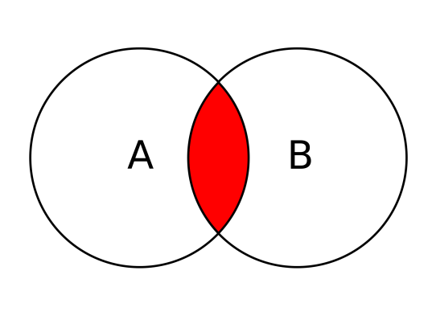
Возникшие затруднения
Пересечение списков
//метод пересечения списков точек через retainAll
public ArrayList<Point> intersectionArea(Quad quad) {
ArrayList<Point> result;
ArrayList<Point> points =
new ArrayList<>(this.pointsInside);
points.retainAll(quad.pointsInside);
result = points;
return result;
}

Slide 13

Спасибо за внимание!
Борисенко Николай
10-7 класс
e-mail: holya40@gmail.com

